Slide 1
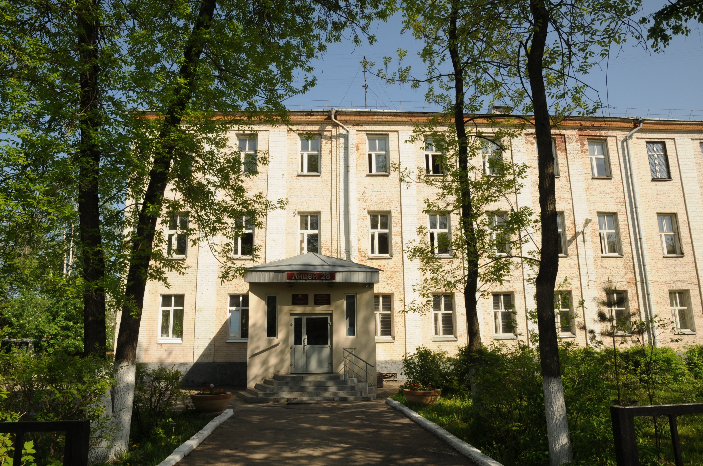

Стратегия развития образования до 2020г.
1) способность к самоучению;
2) критичность мышления (способность к анализу);
3) способность к риску, способность работать самостоятельно и в команде, способность к решению проблем, инициативность и исполнительность;
4) владение иностранными языками (на бытовом и профессиональном уровнях).
1
Notes:
1

Slide 2
«Индивидуальный подход в методическом сопровождении учителя при подготовке к внедрению проектного обучения»
28.04.2015г.

Slide 3
Статистика
5ч. - Заслуженные учителя РФ,
5ч. - Почетные работники общего образования РФ,
3ч. - Отличники народного просвещения,
5ч. – награждены почетной грамотой Министерства образования и науки РФ,
15ч. – награждены почетной грамотой министерства образования Нижегородской области,
5 – Победители ПНПО.
3
Notes:
3

Slide 12
Проблемы
возраст;
невладение ситуацией;
страх уйти от урочной системы обучения;
ранняя профилизация детей;
отсутствие опыта;
авторитарный стиль;
нежелание что-либо менять в своей деятельности, дающей высокие результаты
12
Notes:
12

Slide 13
План подготовки педагогов лицея к введению ПДО
- теоретическое обучение,
- психологический аспект,
- практическая составляющая.
13
Notes:
13

Slide 14
Результаты анкетирования «Готовность педагогов к введению ФГОС»
27.03.2015г.
1. На Ваш взгляд, готовы ли Вы к введению ФГОС?
а) да – 26ч.; б) нет – 3ч.; в) затрудняюсь ответить – 6ч.
2. Достаточно ли Вы информированы о стандартах нового поколения?
а) да – 24ч.; б) нет – 3ч.; в) затрудняюсь ответить – 8ч.
3.Чувствуете ли Вы в себе уверенность в том, что Вы преодолеете трудности при переходе на стандарты нового поколения?
а) да – 28ч.; б) нет – 2ч.; в) затрудняюсь ответить – 5ч.
4. Помогла ли Вам система методической работы организованная в лицее в вопросах перехода и работы по ФГОС?
а) да – 22ч.; б) нет – 5ч.; в) затрудняюсь ответить – 8ч.
14
Notes:
14

Slide 15
Итоги подготовки педагогов к внедрению ПДО
- мотивация педагогов
- методическое сопровождение
- теоретическая подготовка
- практическая деятельность
- разработка НПБ, документации
- обратная связь
15
Notes:
15

Slide 16
Спасибо за внимание!
16
Notes:
16

